Slide 1



Projet SAÉ 2.02 :
Mesurer et caractériser un signal ou un système
EDOUARD Nicolas
FAMCHON Pierre

Slide 2
Sommaire :
Présentation de la SAÉ 2.02 :
Séance 2 :
Définition du codage DTMF et ses origines
Séance 3 :
Création d’un fichier “.wav” à l’aide d’Audacity
Analyse spectrale du clavier DTMF
Affichage de chaque touche du clavier DTMF
Séance 4 :
Comparaison entre un signal numérique et analogique
Filtrage d’un signal bruité, à l’aide d’un filtre passe-bas
Conclusion

Slide 3
Présentation de la SAÉ 2.02 :
Connecter les entreprises et les usagers :
Mesures –> Analyser
Caractériser des systèmes de transmissions
Déployer des supports de transmission
Communiquer avec un tiers :
Client/Collaborateur
Objectifs :
Faire 3 Notebooks Jupyter :
Recherche documentaire
Partie simulation
Mise en oeuvre
Diaporama

Slide 4
Séance 2 : Jupyter Notebook
Définition du codage DTMF :
Signification de l'Acronyme DTMF
Méthode de Signalisation
Composition de Fréquences
Utilisations
Compatibilité
Les origines du codage DTMF :
Besoin de Signalisation Téléphonique
Recherche et Développement
Invention du DTMF
Caractéristiques du Signal DTMF

Slide 5
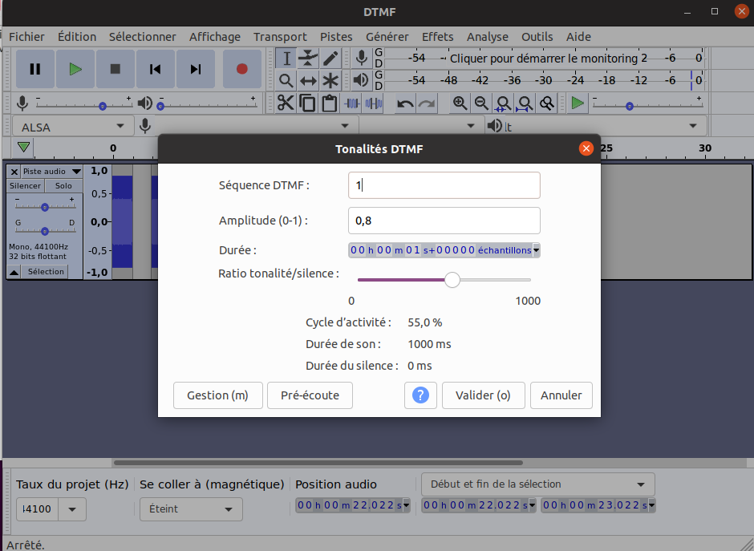
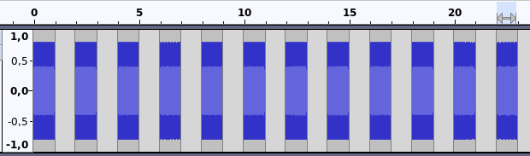
Séance 3 : Analyse DTMF
Audacity
Création du fichier “.wav” à l’aide du logiciel Audacity :

Slide 6
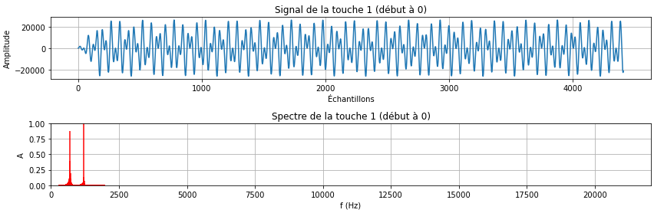
Séance 3 : Analyse DTMF
Analyse spectrale
Réalisation de l’analyse spectrale des différentes tonalités DTMF contenue dans le fichier tonalité.wav

Slide 7
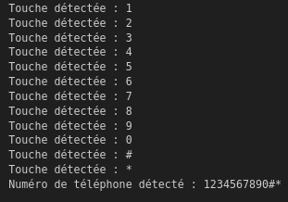
Séance 3 : Analyse DTMF
Affichage des touches DTMF
Réalisation d’un programme python qui affiche le numéro des différentes touches entendues dans le fichier .WAV
Résultat

Slide 8
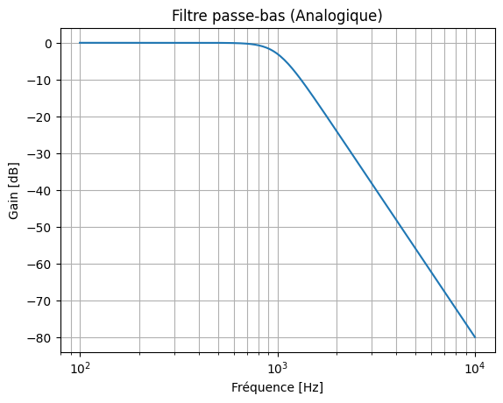
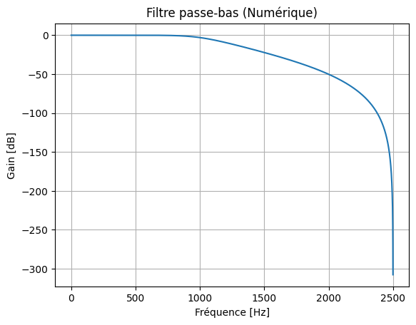
Séance 4 : Traitement de signal
Comparaison filtre analogique et numérique
Résultat d’un programme visant à différencier un filtre passe-bas analogique et numérique

Slide 9
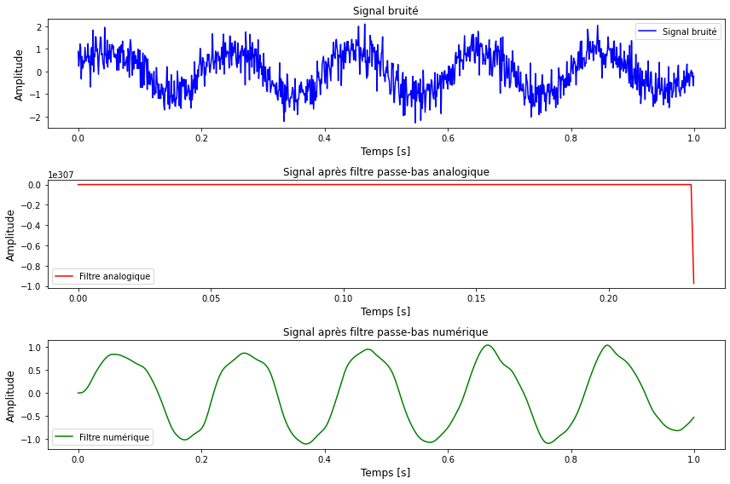
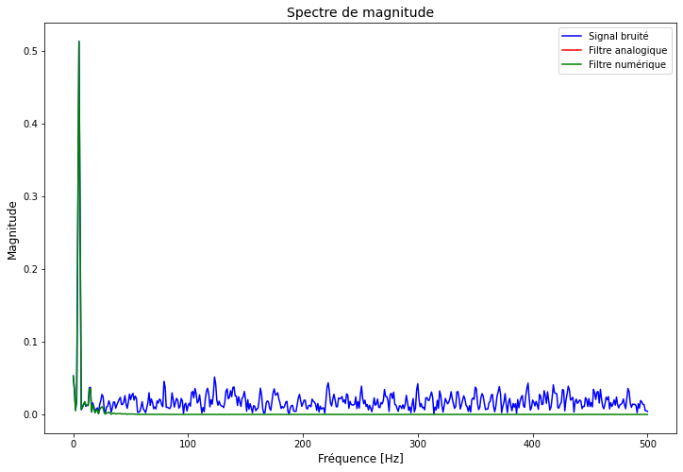
Séance 4 : Traitement de signal
Étude sur un signal bruité
(1)
(2)
Étude d’un filtre passe-bas analogique(1) et numérique(2) sur un signal bruité

Slide 10
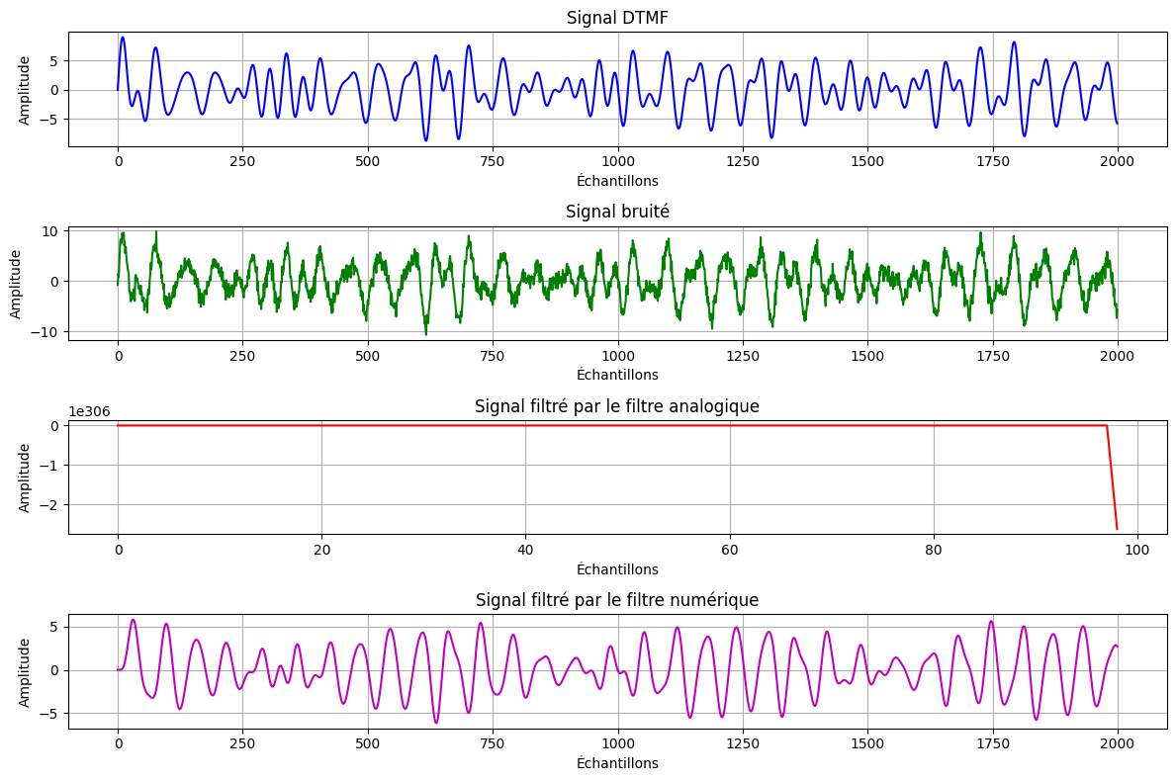
Séance 4 : Traitement de signal
Étude sur un signal DTMF généré
Étude sur un signal DTMF généré → bruité puis filtré par un filtre analogique et numérique

Slide 11
Conclusion
Merci de nous avoir écouté, nous sommes prêt à répondre à vos questions.

